Slide 1
«А. С. Пушкин»
1799-1837
Автор : Яремчук Мария Александровна,
учитель начальных классов
МОУ Гимназия №3
г. о. Тейково
2015

Slide 2
А. С. Пушкин родился
6 июня 1799 года в Москве, в дворянской помещичьей семье Пушкиных.

Slide 3
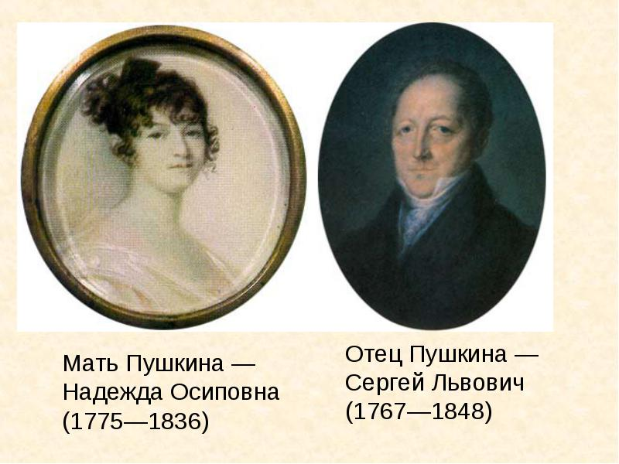
Мать,
Надежда Осиповна, приходилась внучкой арапу Петра I, впоследствии русскому генералу Ганнибалу.
Отец,
Сергей Львович, небогатый помещик, человек образованный, хорошо знал литературу,
был знаком со многими русскими писателями и сам немного писал.

Slide 4
Любовь к родному языку маленькому Пушкину привили бабушка, Мария Алексеевна Ганнибал, превосходно говорившая и писавшая по-русски, и няня Арина Родионовна.
Мария Алексеевна Ганнибал
Арина Родионовна

Slide 5
В 12 лет Александр был отвезен учиться в новое, только что открывшееся 19 октября 1811 года учебное заведение - Царскосельский Лицей под Петербургом, место, где располагалась летняя резиденция русских императоров.

Slide 6
Лицей заменил Пушкину детство. Лицей был закончен - детство прошло. Началась жизнь. Пушкин переехал в Петербург и поступил в коллегию иностранных дел в чине коллежского секретаря, но служба мало интересовала его. Он увлекался театром, балами, стал участником разных литературных обществ, завел много знакомств.

Slide 7
Идеи гражданской свободы нашли отражение и в стихах, и в поведении юного Пушкина.
"Пушкина надобно сослать в Сибирь: он наводнил Россию возмутительными стихами; вся молодежь наизусть их читает" - таково было решение царя Александра I. Хлопотами друзей вместо Сибири Пушкина сослали на юг.
В конце июля 1824 года ссылка в родительское имение Михайловское Псковской губернии.

Slide 8
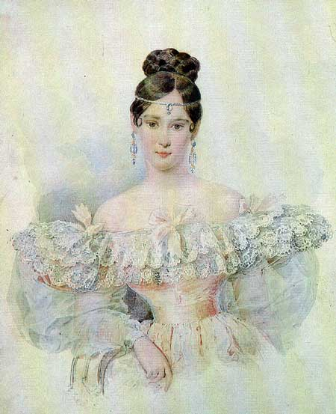
Чуть более двух лет длилась ссылка в Михайловское. Она закончилась в сентябре 1826 года. Пушкин вернулся в Москву.
В мае 1829 г. он посватался в Москве к юной красавице Наталии Николаевне Гончаровой.

Slide 9
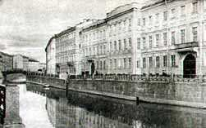
18 февраля 1831 г. в церкви Вознесения Господня состоялось его венчание с Н.Н.Гончаровой.
Первые месяцы семейной жизни он провел с женой в Москве, сняв квартиру на Арбате
С середины октября 1831 г. и уже до конца жизни Пушкин с семьей живет в Петербурге.

Slide 10
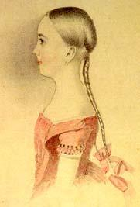
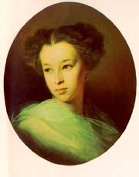
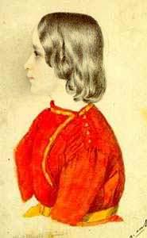
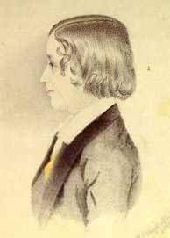
У А.С. Пушкина и Натальи Гончаровой было четверо детей.
Старшая дочь, Мария Александровна Пушкина (1832-1919)
Младшая дочь, Наталья Александровна Пушкина (1836-1913)
Старший сын, Александр Александрович Пушкин (1833-1914)
Младший сын, Григорий Александрович Пушкин (1835-1913)

Slide 11
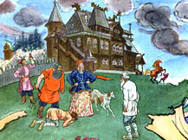
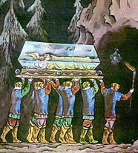
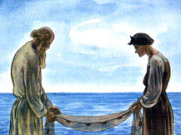
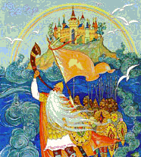
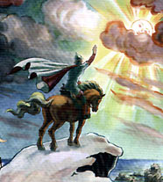
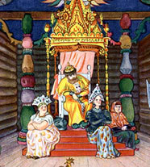
Настоящим кладом была для Пушкина каждая сказка его доброй и самобытно талантливой няни Арины Родионовны. "Он все с ней, коли дома", вспоминали дворовые люди с. Михайловского.
Многие ее сказки Пушкин использовал впоследствии как сюжеты собственных сказок ( в стихах).

Slide 12
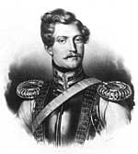
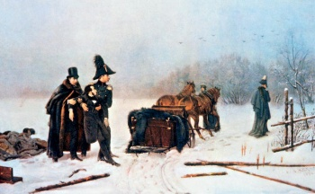
В начале 1834 г. в Петербурге появился француз барон Дантес. Он влюбился в жену Пушкина и стал
за ней ухаживать.
Ж. Дантес-Геккерн. 1830-е гг.
8 февраля 1837 года, в 5-м часу вечера, на Черной речке в Петербурге состоялась роковая дуэль, на которой Пушкин был смертельно ранен.

Slide 13
Прожив 2 дня в страшных мучениях, Пушкин скончался
10 февраля 1837 года.
"Солнце русской поэзии закатилось",- написал
В. Жуковский.

Slide 14
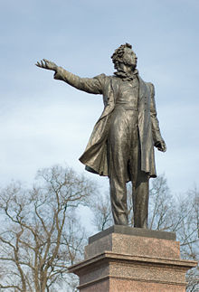
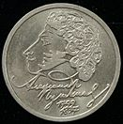
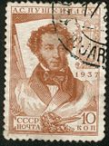
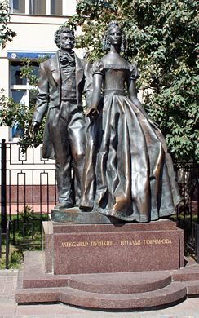
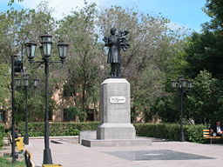
Смерть поэта стала
началом его бессмертной славы на земле.

Slide 15
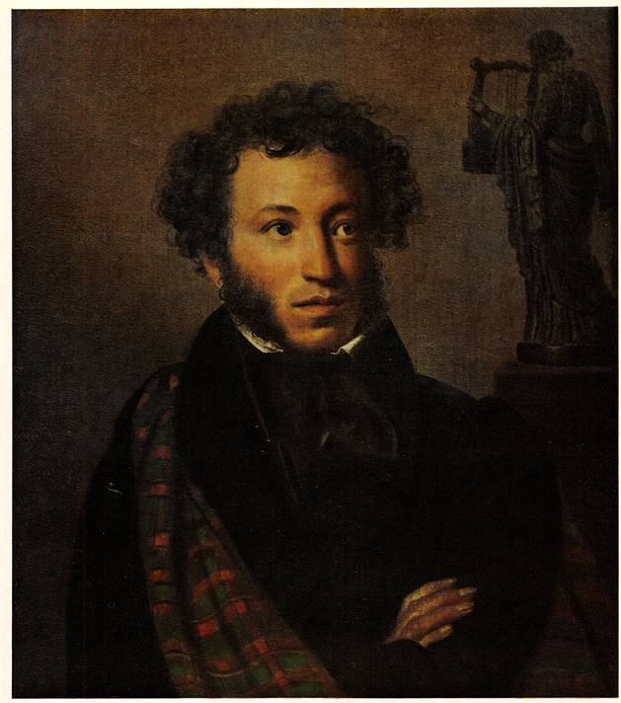
Люблю я Пушкина
творенья,
И это вовсе не секрет.
Его поэм, стихотворений
Прекрасней не было и нет!
С мальства его читаем
сказки,
В них жар души, природы
краски.
Добро цветёт в них, злоба
чахнет.
В них русский дух, в них Русью пахнет!
За Пушкина Руси спасибо
От имени всего народа!
Ведь мы стихи его читаем
Как он писал –
без перевода.

Slide 16
Используемые источники
Фон
http://linda6035.ucoz.ru/
Подпись http://davaiknam.ru/texts/1090/1089055/1089055_html_m7be56d73.jpg
Портрет http://www.pravoslavie.ru/sas/image/100377/37749.p.jpg?0.2270472028648976
Пушкин и Натали http://img-fotki.yandex.ru/get/3303/ole060953.0/0_1aaf0_39257f53_XL.jpg

